Slide 1
OCR 知识分享
2025-04-09

Slide 2
目录
OCR 简要介绍
云厂商 OCR 效果对比
大模型 OCR 效果对比
开源 OCR（ PaddleOCR ）介绍及简单使用
总结

Slide 3
什么是 OCR
OCR(Optical Character Recognition，光学字符识别)，是从图像中识别出文字的技术，利用机器将图像中手写或印刷文本转换为计算机可以直接处理的格式。
技术发展历程
2017
OCR 技术逐渐与 NLP 技术结合，赋予了 OCR 技术“理解”文字内容的能力。同时，文字图像矫正技术将具有扭曲和畸变的文字图进行矫正，降低了 OCR 识别的难度
2015
OCR 技术开始对整体文本进行识别，加强了对文本序列信息的有效利用
2014
深度学习技术的出现，让 OCR 技术有了飞速的发展
2000
在线服务（WEBOCR）的发展，让 OCR 在云计算环境以及移动端上被广泛应用
1870
电报技术和为盲人设计的阅读设备标志 OCR 技术的诞生
Notes:
技术历程
概念提出： OCR的概念是在1929年由德国科学家Tausheck最早提出来的，后来美国科学家Handel也提出利用技术对文字进行识别想法。最先对印刷体汉字识别进行研究的是IBM公司，于1966年发表第一篇关于汉字识别的文章，采用模板匹配法识别印刷体汉字。
发展研究： 早在60、70年代，世界各国就开始有OCR的研究，而研究的初期，多以文字的识别方法研究为主，且识别的文字仅为0至9的数字。以日本为例，1960年左右开始研究OCR的基本识别理论，初期以数字为对象，直至1965至1970年之间开始有一些简单的产品，如印刷文字的邮政编码识别系统。
形成产品： 在70年代，中国开始对数字、英文字母及符号识别进行研究，1986年，我国提出“863”高新科技研究计划，汉字识别的研究进入一个实质性阶段，相继推出中文OCR产品。早期OCR软件，因为识别率、硬件设备成本高及产品化等多方面的因素，未能达到实际要求。
百花齐放： 进入20世纪90年代之后，随着信息自动化普及，大大推进了OCR技术的进一步发展，使OCR的识别正确率和速度满足广大用户需求。随着人工智能技术不断发展，OCR软件产品已趋于成熟，可以识别各类语言、各类场景下识别，代表有全能扫描王、天若OCR等。

Slide 4
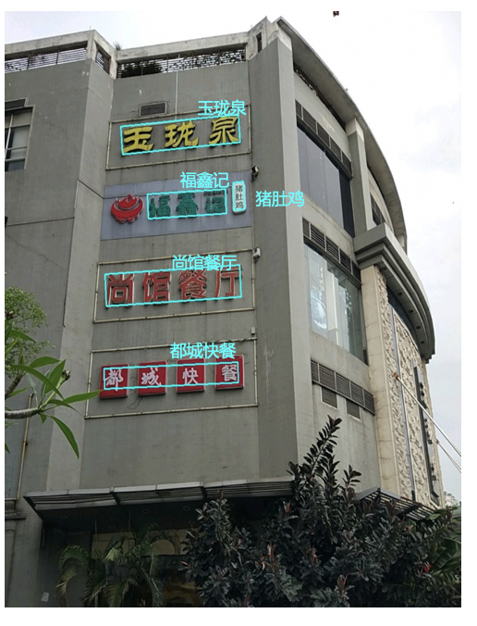
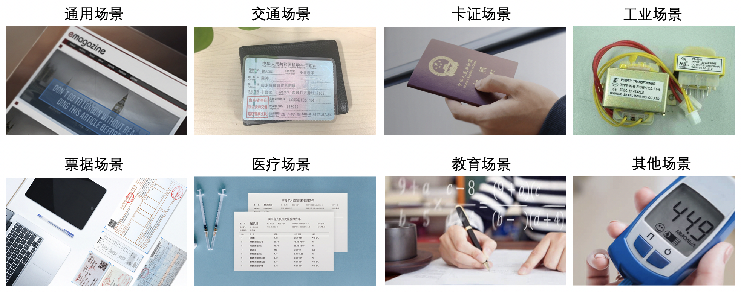
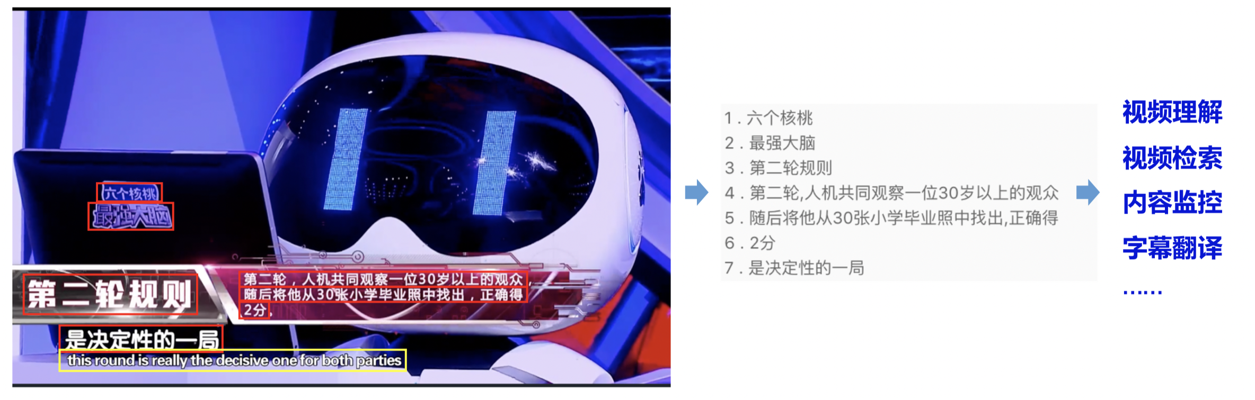
OCR 的应用场景
场景2：一般指自然场景文字识别，如牌匾等各种自然场景可见的文字
场景1：日常生活中广泛应用的面向垂类的结构化文本识别（通常格式固定）
场景3：常常和其他技术结合完成多模态任务，例如在视频场景中，经常使用OCR技术进行字幕自动翻译、内容安全监控等等，或者与视觉特征相结合，完成视频理解、视频搜索等任务。

Slide 5
OCR 的技术分类-传统OCR
传统 OCR 基于图像处理（二值化、连通域分析、投影分析等）和统计机器学习（AdaBoost、SVM），提取图片上的文本内容，其技术流程为：图像预处理、文本区域定位、文本图像矫正、行列单字切分、分类器识别和后处理。
由于部分应用场景的样本量较少等原因，不适用于深度学习的识别方法，仍继续使用传统的 OCR 识别法。
图像预处理
文本区域定位
文本图像矫正
行列单字切分
分类器识别
后处理
图像输入
文本输出
技术实现
亮度调整、图像增强、噪声滤波、灰度化
连通域检测文本法、MSER检测文本法
水平矫正、透视矫正
二值化、连通域轮廓切割、垂直投影切割
SVM、逻辑回归、向量机
统计模型、语言规则
Notes:
支持向量机（SVM）算法​ 支持向量机（Support Vector Machine，简称SVM）是一种强大的机器学习算法，广泛应用于分类和回归问题。
AdaBoost为英文"Adaptive Boosting"（自适应增强）的缩写，是一种机器学习方法，由约阿夫·弗罗因德和罗伯特·沙皮尔提出。[1]AdaBoost方法的自适应在于：前一个分类器分错的样本会被用来训练下一个分类器。

Slide 6
OCR 的技术分类-深度学习OCR
将深度学习融入到OCR技术当中，对图像预处理、文本检测、文本识别和后处理过程进行优化，可以大幅提升对于复杂场景的识别，是目前主流OCR识别技术。
方法1：独立两端法，是将文本检测和文本识别两个阶段分别建模的过程。识别速度稍弱，但精度更高。
方法2：端到端法，是将文本检测和文本识别整合到一个网络模型中进行测试与实际运用识别的过程。识别速度更快、精度相对较弱。
亮度调整、图像增强、噪声滤波、灰度化
CTPN、TextBoxes、SeLink、EAST
CNN+RNN+CTC、CNN+RNN+Attention
深度学习自动设计与语言规则、统计模型
方法1：独立两端法
图像输入
图像预处理
文本区域定位
文本行识别
后处理
文本输出
方法2：端到端法
文本检测识别端到端
Mask TexSpotter、FOTS(网络模型)
目前OCR普遍是二阶段。端到端在文字分布密集的业务场景，效率会比较有保证，精度受业务数据积累情况影响，如果行级别的识别数据积累比较多，独立两端法会比较好，在百度的落地场景中，工业仪表识别、车牌识别都用到端到端解决方案。
Notes:
Mask TextSpotter系列
Mask TextSpotter V1：由白翔团队于2018年提出，基于Mask R-CNN框架，通过实例分割的方式解决文本检测问题，能够处理任意形状的文本。
Mask TextSpotter V2：在V1的基础上增加了空间注意力模块，提高了识别性能，减少了对字符级标注的依赖。
Mask TextSpotter V3：针对长文本检测效果不佳的问题，引入了Segmentation Proposal Network（SPN）替代RPN，提高了检测的鲁棒性。
FOTS（Fast Oriented Text Spotting）是图像文本检测与识别联合训练、端到端可学习的网络模型

Slide 7
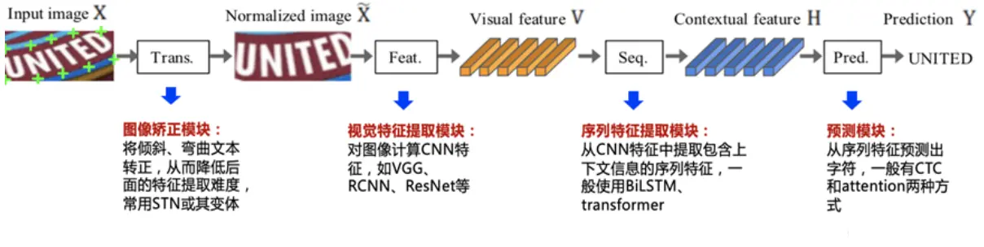
深度学习OCR-文字识别算法流程
目前主流的深度学习识别算法通用框架包括图像预处理（校正变化）、视觉特征提取、序列提取及预测等模块，其流程如图所示：

Slide 8
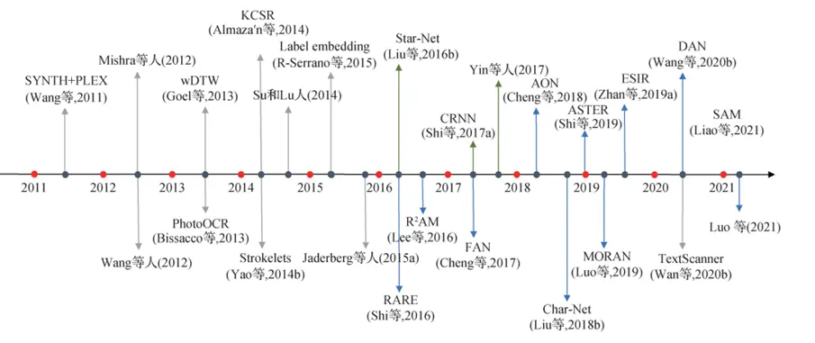
深度学习OCR-文字识别模型发展

Slide 9
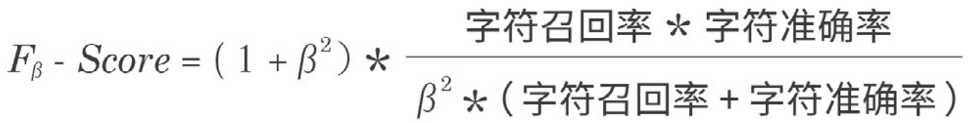
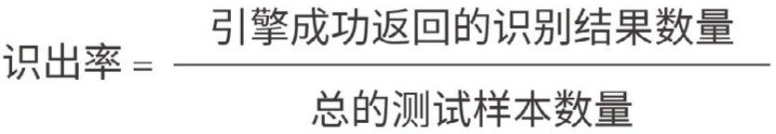
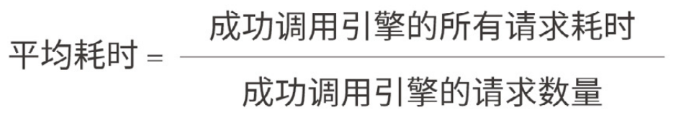
OCR 识别指标
OCR 识别效果指标
包括字段粒度和字符粒度的识别效果评价指标。
以字段为单位的统计和分析，适用于卡证类、票据类等结构化程度较高的 OCR 应用评测。
以字符（文字和标点符号）为单位的统计和分析，适用于通用印刷体、手写体类非结构化数据的 OCR 应用评测。
字段召回率 = 被完全正确识别字段（测试输出结果与字段的所有字符完全匹配）数量 / 真实字段总量（标准答案）
字段准确率 = 被完全正确识别字段（测试输出结果与字段的所有字符完全匹配）数量 / 测试返回识别结果的字段总量（OCR结果）
字符召回率 = 被完全正确识别字符数量 / 真实字符总量（标准答案），可以反应识别错和漏识别的情况。
字符准确率 = 被完全正确识别字符数量 / 测试返回的字符总量（OCR结果），可以反应识别错和多识别的情况。
F-Score 综合反映字符识别召回效果和字符识别准确效果
当 β=1 时，称为 F1-score，这时，精确率和召回率都很重要，权重相同。当有些情况下，我们认为精确率更重要些，那就调整 β 的值小于1，如果我们认为召回率更重要些，那就调整 β 的值大于1。
OCR 服务性能指标
识出率，表示成功返回识别结果的概率，识出率越高表示 OCR 服务被调用成功的概率越大。
平均耗时，表示成功调用引擎的所有请求耗时的平均值（不包括调用 OCR 服务失败的请求），用于衡量引擎的处理速度。

Slide 10
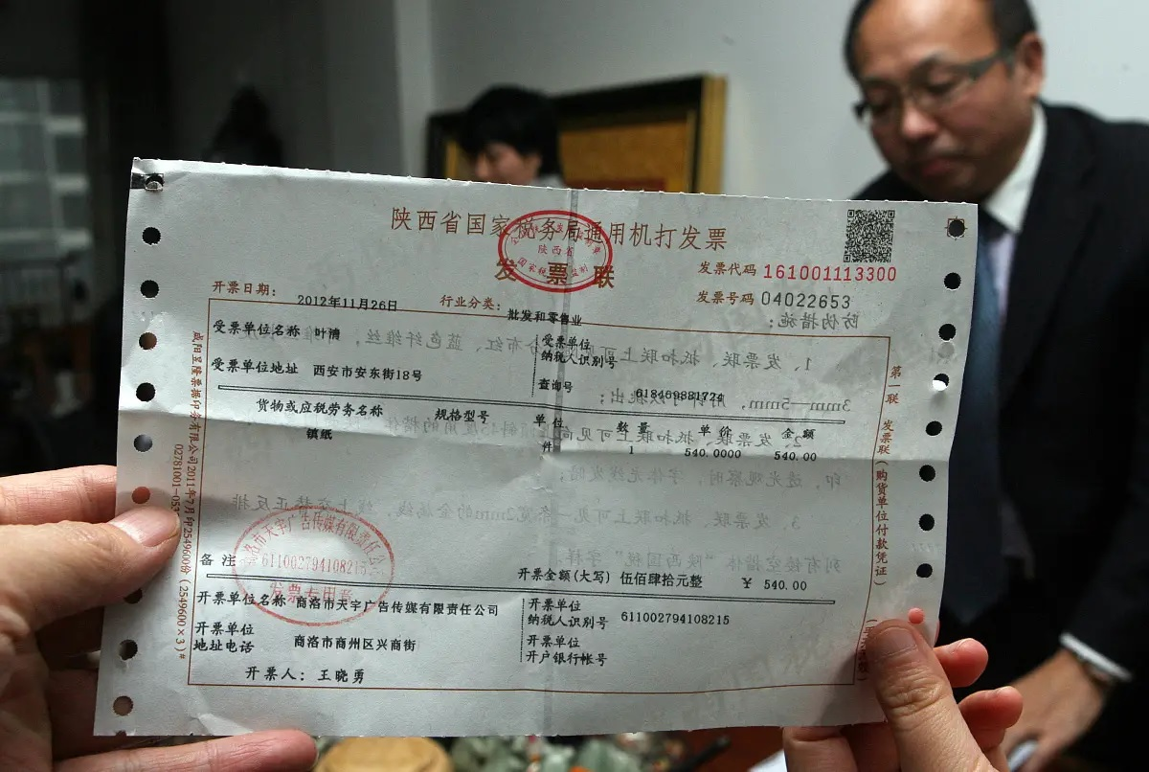
云厂商OCR-发票
云厂商 | 识别正确总量 | 预测总量 | 字段准确率 | 字段召回率 | F1-Scorce
阿里云OCR 读光 | 14 | 16 | 87.50% | 77.78% | 82.35%
百度-通用文字识别 | 15 | 16 | 93.75% | 83.33% | 88.24%
华为云OCR | 15 | 16 | 93.75% | 83.33% | 88.24%
讯飞OCR | 17 | 17 | 100.00% | 94.44% | 97.14%
腾讯云OCR | 17 | 17 | 100.00% | 94.44% | 97.14%

Slide 11
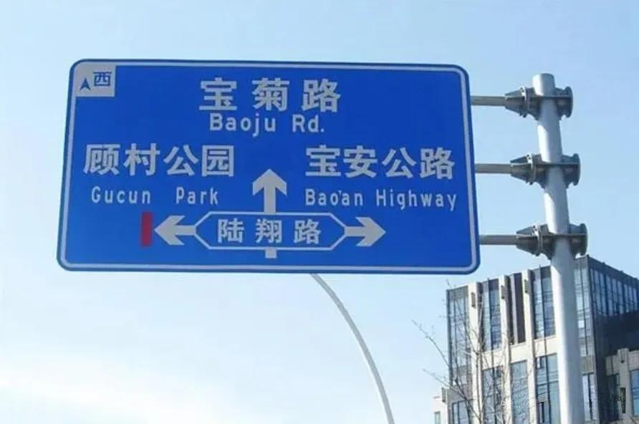
云厂商OCR-道路指示牌
云厂商 | 识别正确总量 | 预测总量 | 字段准确率 | 字段召回率 | F1-Scorce
阿里云OCR 读光 | 8 | 9 | 88.89% | 100.00% | 94.12%
百度-通用文字识别 | 7 | 8 | 87.50% | 87.50% | 87.50%
华为云OCR | 6 | 8 | 75.00% | 75.00% | 75.00%
讯飞OCR | 6 | 8 | 75.00% | 75.00% | 75.00%
腾讯云OCR | 6 | 7 | 85.71% | 75.00% | 80.00%

Slide 12
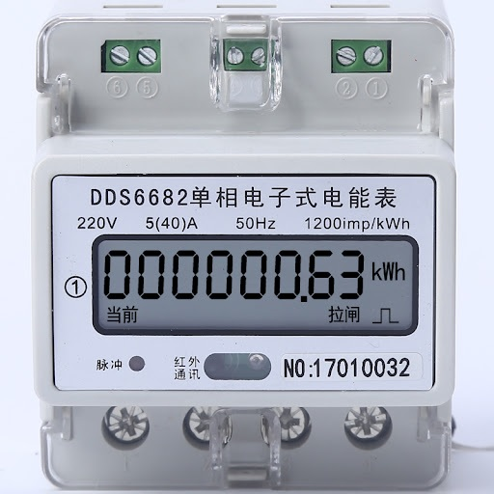
云厂商OCR-电表
云厂商 | 识别正确总量 | 预测总量 | 字段准确率 | 字段召回率 | F1-Scorce
阿里云OCR 读光 | 13 | 14 | 92.86% | 76.47% | 83.87%
百度-通用文字识别 | 12 | 14 | 85.71% | 70.59% | 77.42%
华为云OCR | 12 | 13 | 92.31% | 70.59% | 80.00%
讯飞OCR | 11 | 13 | 84.62% | 64.71% | 73.33%
腾讯云OCR | 11 | 13 | 84.62% | 64.71% | 73.33%

Slide 13
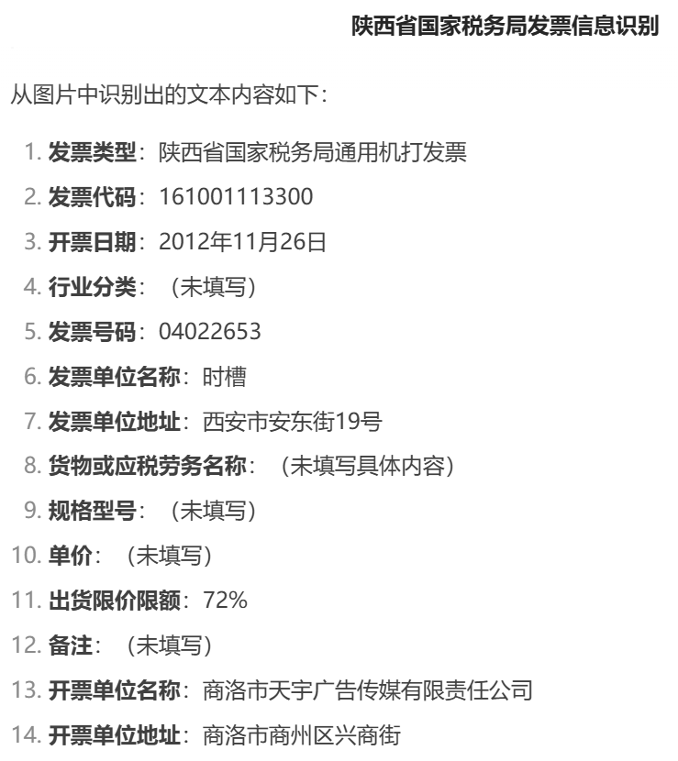
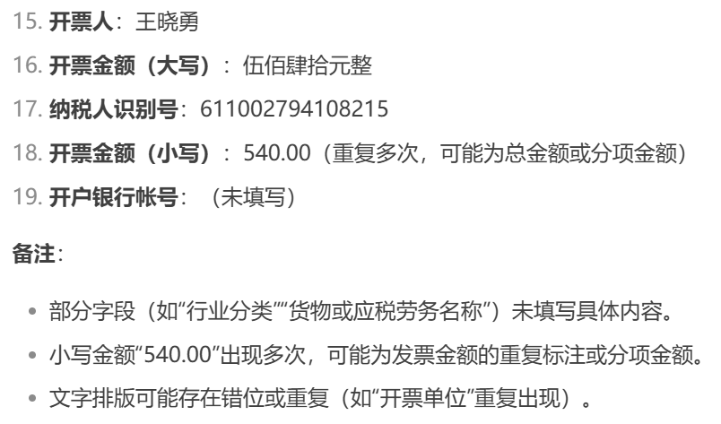
大模型OCR（ DeepSeek V3-R1 模型 ）-发票

Slide 14
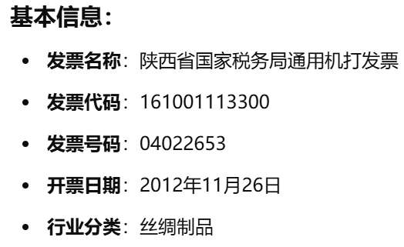
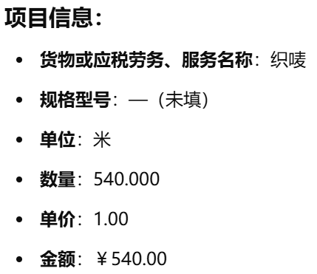
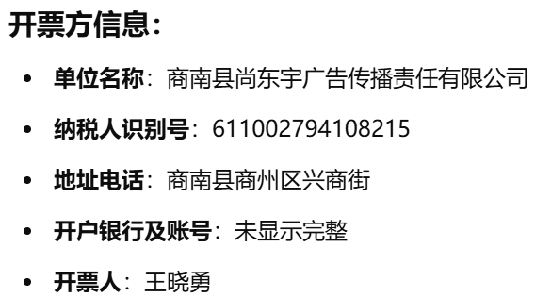
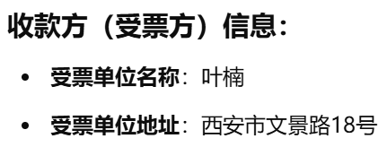
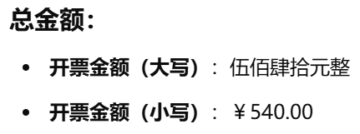
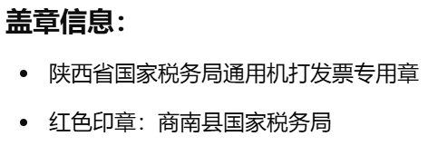
大模型OCR（ GPT-4O ） -发票
图片中的文件是一张中国陕西省的增值税普通发票（机打发票），以下是识别到的主要文本内容：

Slide 15
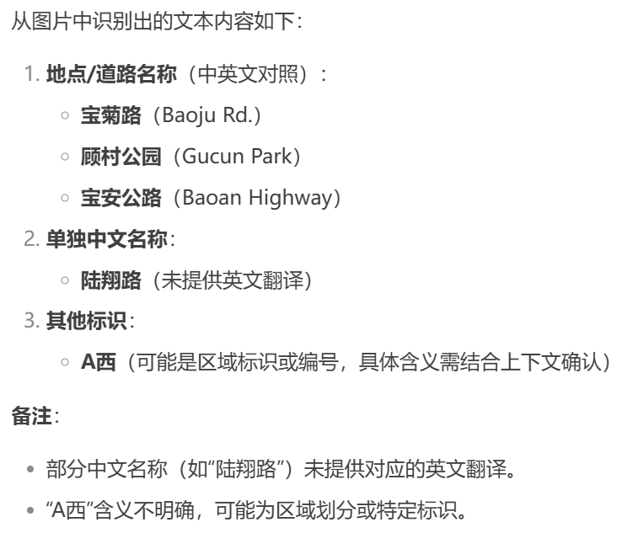
大模型OCR（ DeepSeek V3-R1 模型 ）-道路指示牌

Slide 16
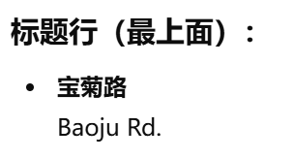
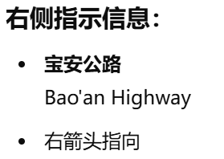
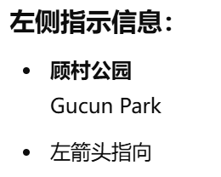
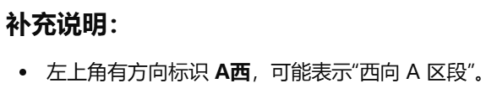
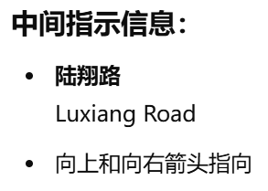
大模型OCR（ GPT-4O ）-道路指示牌
这张图片是一个中文交通指示牌，内容包括中文和英文翻译，以下是识别到的全部文本信息：

Slide 17
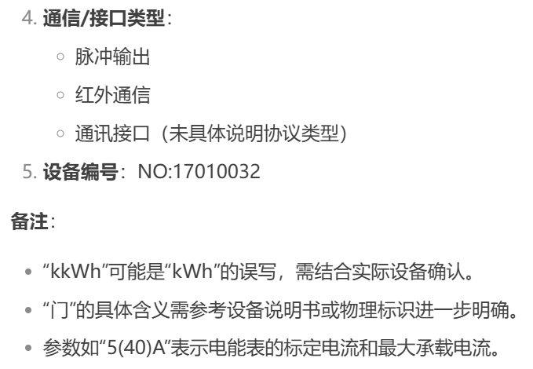
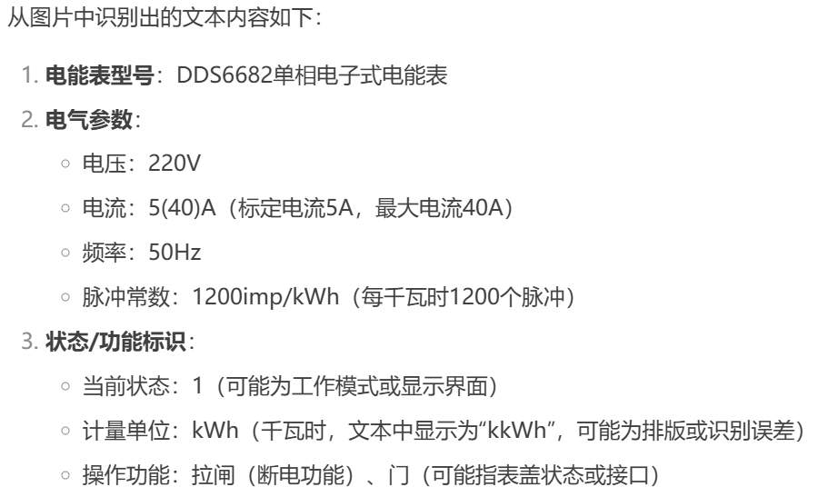
大模型OCR（ DeepSeek V3-R1 模型 ）-电表

Slide 18
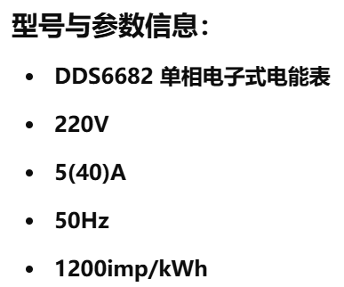
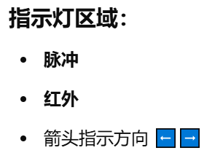
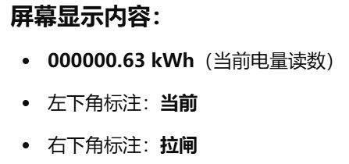
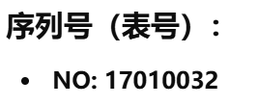
大模型OCR（ GPT-4O ）-电表
这是一张单相电子式电能表的正面图片，以下是图中可以识别的所有主要文本内容：

Slide 19

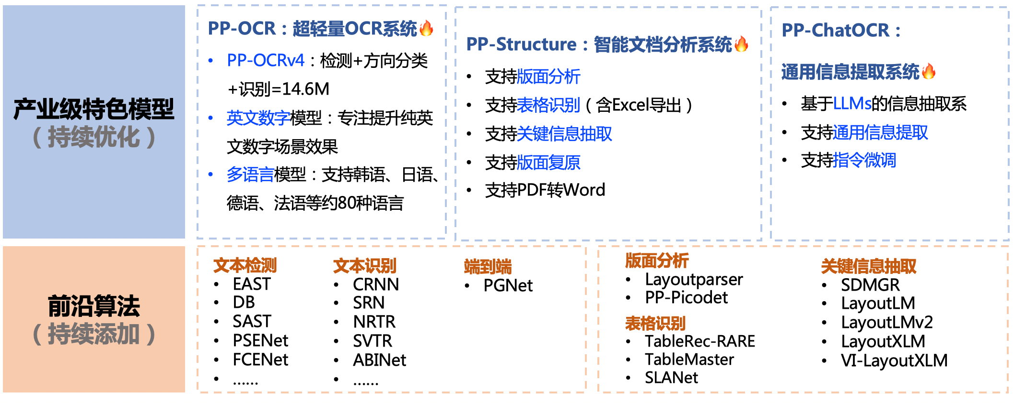
开源OCR（ PaddleOCR ）
PaddleOCR 是一个百度开源的 OCR 工具集，它是一个两阶段的OCR系统，其中文本检测算法选用DB，文本识别算法选用 CRNN，支持中文、英文和多语言模型，含丰富的文本检测、文本识别以及端到端算法。
DB是一种基于分割的文本检测算法。在各种文本检测算法中，基于分割的检测算法可以更好地处理弯曲等不规则形状文本，因此往往能取得更好的检测效果。
CRNN（Convolutional Recurrent Neural Network）即卷积递归神经网络，是DCNN和RNN的组合，专门用于识别图像中的序列式对象。与CTC loss配合使用，进行文字识别，可以直接从文本词级或行级的标注中学习，不需要详细的字符级的标注。
前沿算法概览：https://paddlepaddle.github.io/PaddleOCR/latest/algorithm/overview.html

Slide 20
开源OCR（ PaddleOCR ）-工作流程
工作原理主要是通过预处理、特征提取、序列建模和后处理等步骤，将输入的图片转换为文本信息。具体流程如下：
图片预处理
特征提取
序列建模
后处理
图片预处理：对输入的图片进行预处理，包括裁剪、缩放、灰度化等操作，将其转换为标准格式。
特征提取：使用卷积神经网络（CNN）对图片进行特征提取，得到文本区域的特征表示。
序列建模：使用循环神经网络（RNN）对文本特征进行序列建模，得到每个字符的概率分布。
后处理：根据字符的概率分布，使用CTC（connectionist temporal classification）算法对字符序列进行解码，得到最终的文本结果。
优点
准确度高：PaddleOCR基于深度学习模型，准确度较高，能够识别多种文字格式和语言。
处理速度快：PaddleOCR采用GPU加速技术，处理速度快，适用于大规模文本识别。
易于使用：PaddleOCR提供了易于使用的API接口，用户可以通过简单的调用实现文本识别。
缺点
对计算资源要求较高：由于PaddleOCR采用深度学习模型，需要较高的计算资源和显存，对硬件要求较高。
对数据质量要求高：PaddleOCR对输入的图片要求较高，需要清晰度高、光线均匀、无遮挡等条件，否则会影响识别效果。
对模型训练要求高：如果需要应用于特定场景，需要对模型进行训练和调优，对用户的技术要求较高。

Slide 21
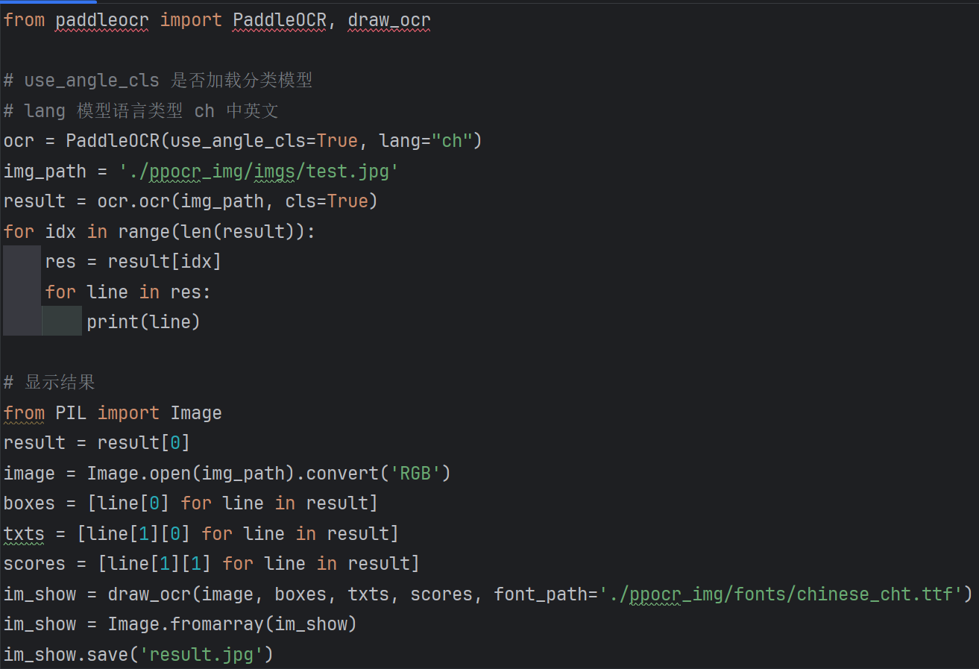
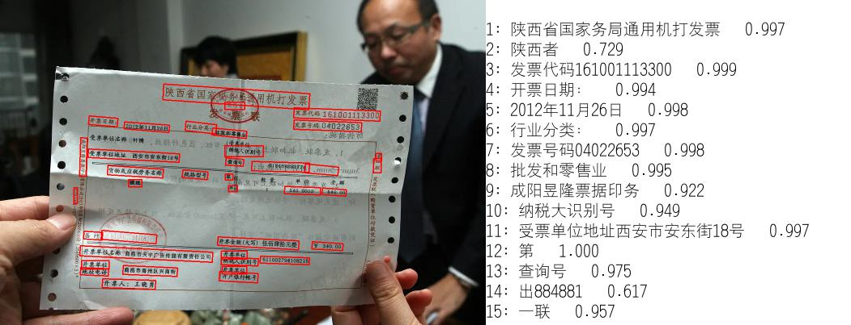
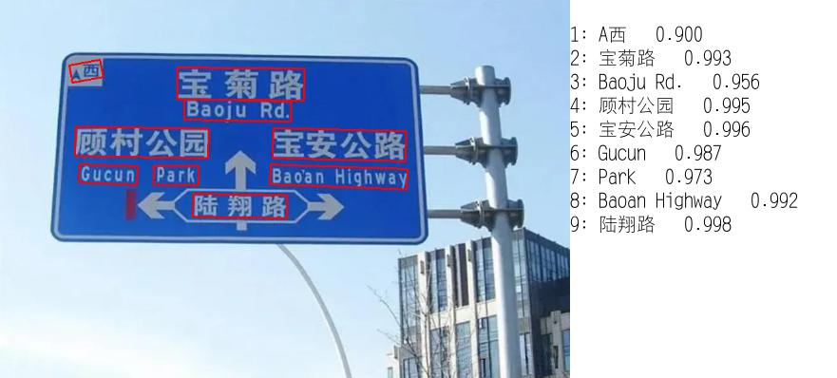
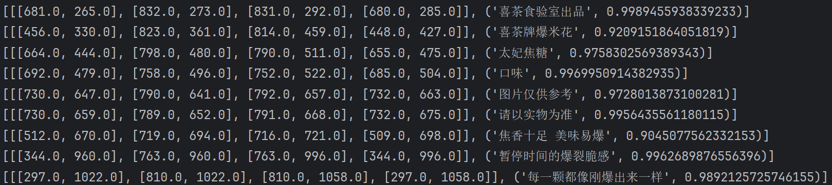
开源OCR（ PaddleOCR ）
Python 调用 PaddleOCR 代码示例及效果展示
Notes:
from paddleocr import PaddleOCR, draw_ocr # use_angle_cls 是否加载分类模型 # lang 模型语言类型 ch 中英文 ocr = PaddleOCR(use_angle_cls=True, lang="ch") img_path = './ppocr_img/imgs/test.jpg' result = ocr.ocr(img_path, cls=True) for idx in range(len(result)): res = result[idx] for line in res: print(line) # 显示结果 from PIL import Image result = result[0] image = Image.open(img_path).convert('RGB') boxes = [line[0] for line in result] txts = [line[1][0] for line in result] scores = [line[1][1] for line in result] im_show = draw_ocr(image, boxes, txts, scores, font_path='./ppocr_img/fonts/chinese_cht.ttf') im_show = Image.fromarray(im_show) im_show.save('result.jpg')

Slide 22
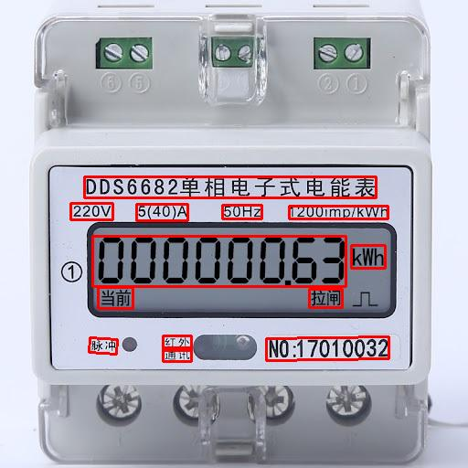
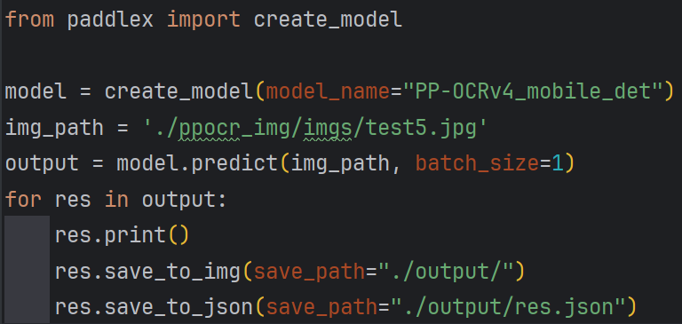
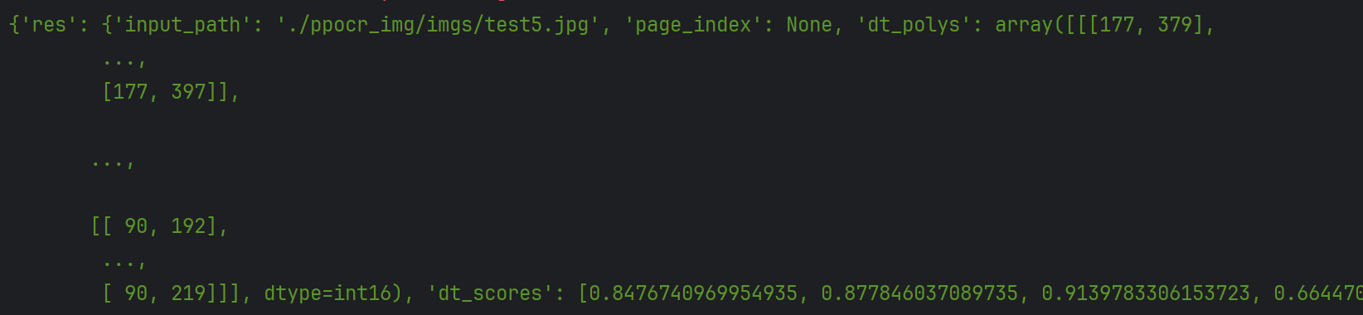
开源OCR（ PaddleOCR ）
Python 指定单模型调用 PaddleOCR 代码示例
Notes:
from paddleocr import PaddleOCR, draw_ocr # use_angle_cls 是否加载分类模型 # lang 模型语言类型 ch 中英文 ocr = PaddleOCR(use_angle_cls=True, lang="ch") img_path = './ppocr_img/imgs/test.jpg' result = ocr.ocr(img_path, cls=True) for idx in range(len(result)): res = result[idx] for line in res: print(line) # 显示结果 from PIL import Image result = result[0] image = Image.open(img_path).convert('RGB') boxes = [line[0] for line in result] txts = [line[1][0] for line in result] scores = [line[1][1] for line in result] im_show = draw_ocr(image, boxes, txts, scores, font_path='./ppocr_img/fonts/chinese_cht.ttf') im_show = Image.fromarray(im_show) im_show.save('result.jpg')

Slide 23
总结
三类 OCR应用场景
传统 OCR：银行支票、发票等固定格式文档；实时性要求高的场景（如车牌识别）。
深度学习 OCR：自然场景文字（路牌、广告牌）、手写体识别；图书馆档案数字化。
大模型 OCR：跨语言文档（多语种混合文本）、低质量图像修复（如古籍数字化）；工业质检中的复杂文本提取。
三类 OCR 优缺点
传统 OCR
优点：计算资源需求低，适合实时场景（如车牌识别）；规则明确，调试周期短。
缺点：流程复杂导致误差累积；难以处理手写体、模糊图像；泛化能力差。
深度学习 OCR
优点：端到端简化流程；高精度识别复杂文本,如医疗票据、化验单、保险单等；支持整行识别避免字符分割。结合自然语言处理（NLP）等人工智能技术，可实现更智能化的文字识别和信息提取功能。例如，在金融行业中，深度学习 OCR 技术被用于票据审核、合同管理等场景，显著提高了工作效率。
缺点：依赖大量标注数据和GPU资源；模型训练耗时（数小时至数天）。
大模型 OCR
优点：泛化能力强，适应多场景；结合语言模型优化语义连贯性；支持少样本迁移。
缺点：训练成本极高；部署需高性能硬件；模型解释性差。不过现在国内很多大模型都免费开源，我们关注的是如何以大模型的优势补己所短，后为己用。

Slide 24
参考资料
参考文档
https://paddlepaddle.github.io/PaddleOCR/latest/ppocr/quick_start.html
https://juejin.cn/post/7260146586860912699
https://developer.aliyun.com/article/1652476
开源项目
https://github.com/PaddlePaddle/PaddleOCR star 47.7k
https://github.com/tesseract-ocr/tesseract star 65.6k
https://github.com/JaidedAI/EasyOCR star 26k
https://github.com/hiroi-sora/Umi-OCR star 31.1k
https://github.com/Ucas-HaoranWei/GOT-OCR2.0 star 7.3k
https://github.com/xushengfeng/eSearch star 5.4k
https://github.com/mindee/doctr star 4.5k
https://github.com/open-mmlab/mmocr stark 4.5k
https://github.com/emedvedev/attention-ocr star 1.1k

Slide 25
THANKS

